Slide 1
Периметр многоугольника урок в 5 б классе ГОУ ТО «Донская школа №1» Учитель Маслова Елена Геннадьевна

Slide 2
Цели и задачи: Цель урока: учить находить периметр многоугольника Задачи: Формировать умение находить периметр многоугольника. Развивать глазомер, вычислительные навыки, математическую речь. Воспитывать самоконтроль, аккуратность при построении фигур.

Slide 3
Вспомним, как называются числа при сложении?
15+2=17
Первое слагаемое 15
Второе слагаемое 2
Сумма 17

Slide 4
Устный счет
5+4+1
15+5+3
25+4+11+6
32+3+21+2+5
25+25+25+25
100+200+300+400

Slide 5
Проверим:
5+4+1=10
15+5+3=23
25+4+11+6=46
32+3+21+2+2=60
25+25+25+25=100
100+200+300+400=1000

Slide 6
Найди длину ломаной.
4 см
6 см
4 см
6 см
А) 6+4=10 см;
В) 6+4+6+4=20 см;
Б) 6+4+6=16 см;

Slide 7
Реши еще раз
Подсказка:
Длина ломаной линии – это сумма длин всех ее звеньев.

Slide 9
Из ломанной можно составить четырехугольник:
Как найти сумму длин сторон четырехугольника?
4 см
6 см
6 см
4 см
4 см
6 см
4 см
6 см
А) 4+6+4+6=20 см;
В) 6+4+6=16 см;
Б) 4+4+6=14 см;

Slide 10
6 см
4 см
4 см
6 см
4+6+4+6=20 см – периметр четырёхугольника

Slide 11
Периметр многоугольника -
это сумма длин всех его сторон
6 см
4 см
P=4+6+4+6=20 см
4 см
6 см

Slide 13
ФИЗКУЛЬТМИНУТКА
Раз, два, три, четыре, пять —
Все умеем мы считать.
Раз! Подняться потянуться.
Два! Согнуться, разогнуться.
Три! В ладоши три хлопка,
Головою три кивка.
На четыре - руки шире.
Пять — руками помахать.
Шесть — за парту тихо сесть.

Slide 14
Разминка для глаз: Правильно пройдя по стрелочкам, мы узнаем на какую букву начинается имя героя, которому нужна помощь. Следим за стрелочкой глазами по порядку, и продвигаемся по полю.
В путь!

Slide 15
Начало:
 |  |  |  | А
 |  |  |  | Р
 |  |  |  | С
Старт |  |  |  | О
Ш

Slide 16
Ребята, помогите мне добраться в моё болото.
Для этого выполните несколько заданий….

Slide 17
Периметр многоугольника -
Понятно, решать дальше.
это сумма длин всех его сторон
6 см
4 см
P=4+6+4+6=20 см
4 см
6 см

Slide 18
Фиона в дорогу Шреку вышивала платочек. Только она никак не могла посчитать, сколько понадобится кружев.
Правильно ли нашла периметр Фиона?
4 см
P=4+4+4=12 см ?
4 см
4 см
4 см
Неправильно
Правильно

Slide 19
Помоги Фионе выбрать правильный ответ
А) P= 4+4+4+4=16 см;
4 см
4 см
Б) P= 4+4+4=12 см;
4 см
4 см
В) P= 4+4=8 см

Slide 20
Спасибо за помощь!

Slide 21
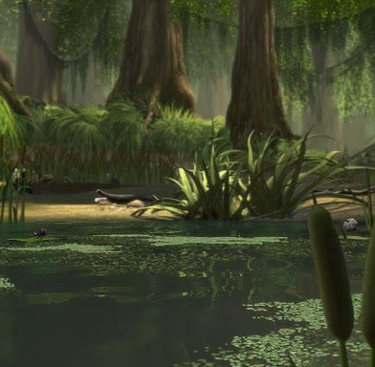
Болото Шрека равно периметру квадрата в 12см. После того, как у Шрека родились дети, он решил увеличить каждую сторону болота на 2 см. Чему равен периметр болота?
P=16 см;
P=14 см;
P=20 см;

Slide 22
Подумай еще раз!!!

Slide 23
Ты молодец!

Slide 24
Ослик решил заняться физкультурой и каждое утро делать пробежку по огороду Шрека. Длина огорода-10 см. ширина-8см. сколько см пробежит Ослик по краю огорода за один раз?
10 см
P= 36 см;
8 см
8 см
P= 30 см;
P= 26 см;
10 см

Slide 25
Брааааво!

Slide 26
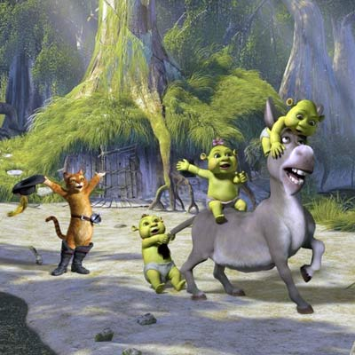
Домашнее задание Фионе нужно сшить своим детям новые шорты. Для этого ей необходимо от куска ткани со сторонами 4 см и 10см отрезать квадрат. Найди периметр полученного квадрата.

Slide 27
Восхитительно!

Slide 28
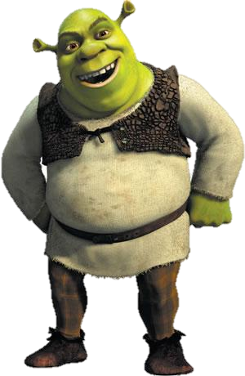
Рефлексия. Выбери предложение, которое подходит тебе: 1. Мне понравился урок. Я узнал много нового. 2. Мне было скучно. 3. Я ничего не понял.

Slide 29
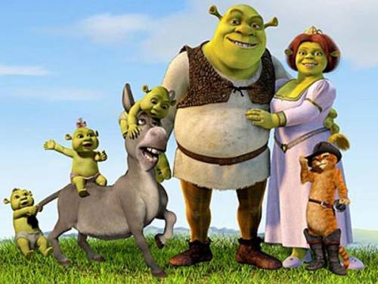
Спасибо за внимание!

